Slide 1
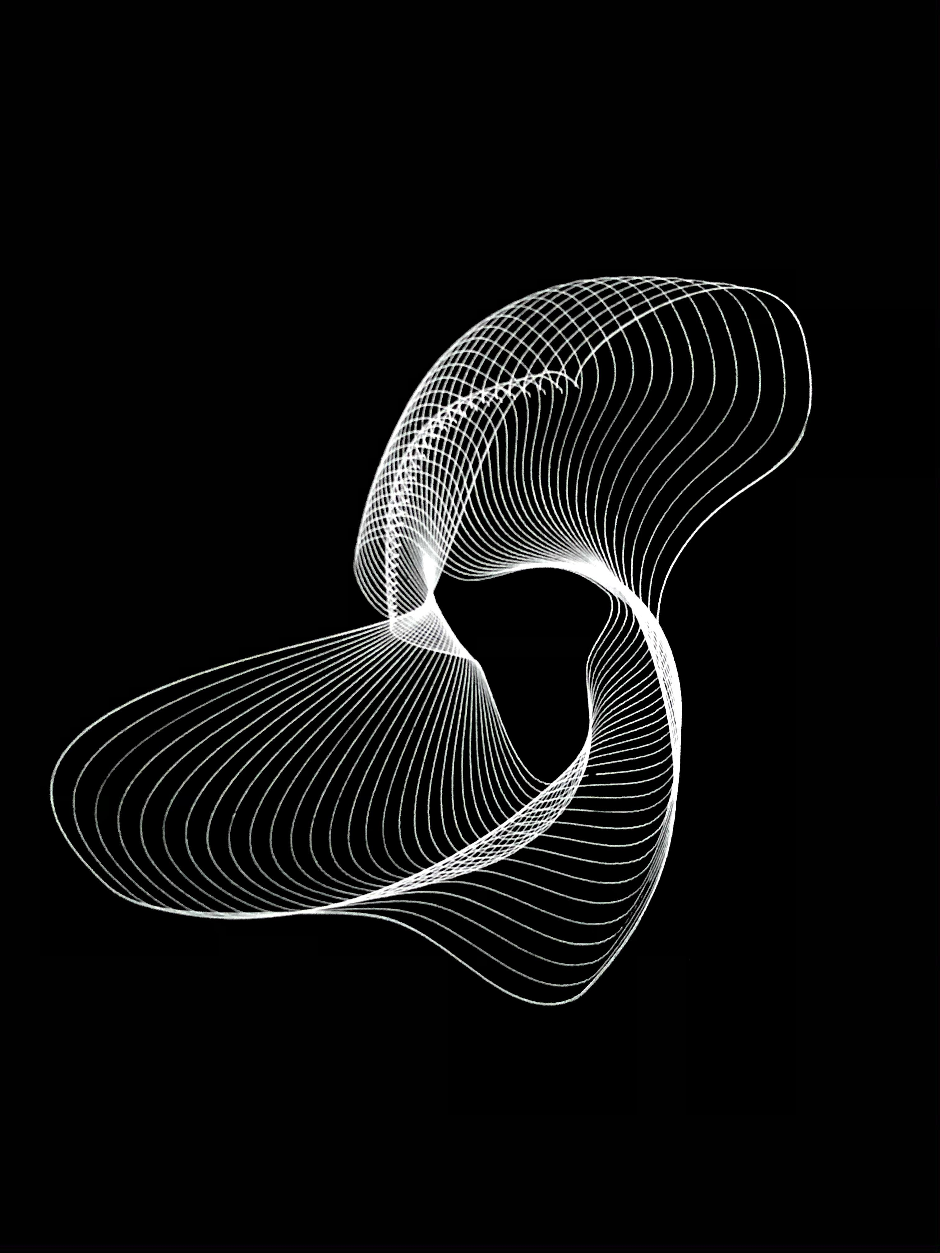
Вступ у нейронні мережі
Годлевський Юрій Олександрович

Slide 2
5 лабораторних робіт;
Кожна лабораторна робота має бути представлена та захищена;
За плагіат бали за лабораторну роботу анулюються;
Виконана лабораторна робота має бути надіслана на пошту з темою: ”Вступ у нейронні мережі, виконані лабораторні роботи, група - НАЗВА_ГРУПИ”. В самому листі потрібно вказати своє імʼя та прізвище у форматі: “Студент – ПРІЗВИЩЕ ІМʼЯ” та додати файли та/або посилання на git (залежно від умов вказаних в лабораторній роботі). Тільки після отримання лабораторної роботи на пошту, її можна буде захистити;
За кожну з лабораторних робіт будуть виставлятися бали, максимальна сума яких дорівнює 100 балів;
Правила
курсу

Slide 3
Нормалізація та стандартизація даних

Slide 4
Нормалізація
Температура (20-60)
Вологість (30-90)
Тиск (100-500)
Швидкість (1000-3000)

Slide 5
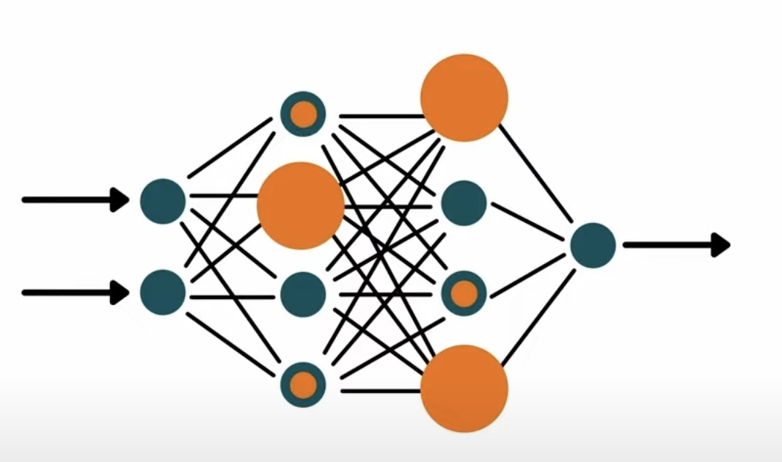
Нормалізація

Slide 6
Нормалізація

Slide 7
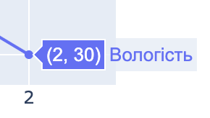
Нормалізація
max(x) = 55
min(x) = 30
$x_{norm}$ = $\frac{40 − 30}{55− 30}$ = $\frac{10}{25}=0.4$

Slide 8
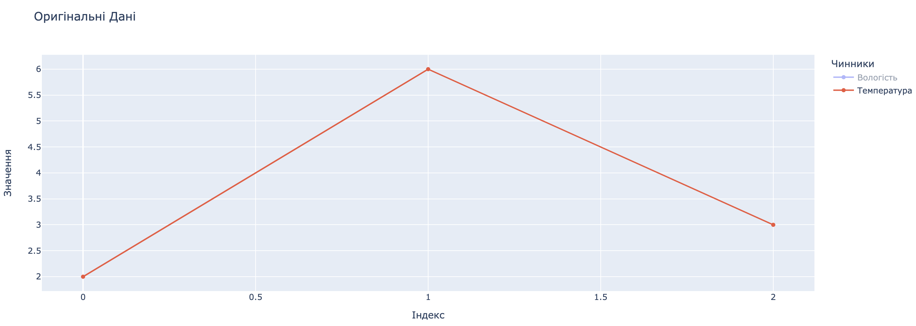
Нормалізація
max(x) = 6
x = 3
min(x) = 2
$x_{norm}$ = $\frac{3 − 2}{6− 2}$ = $\frac{1}{4}=0.25$

Slide 9
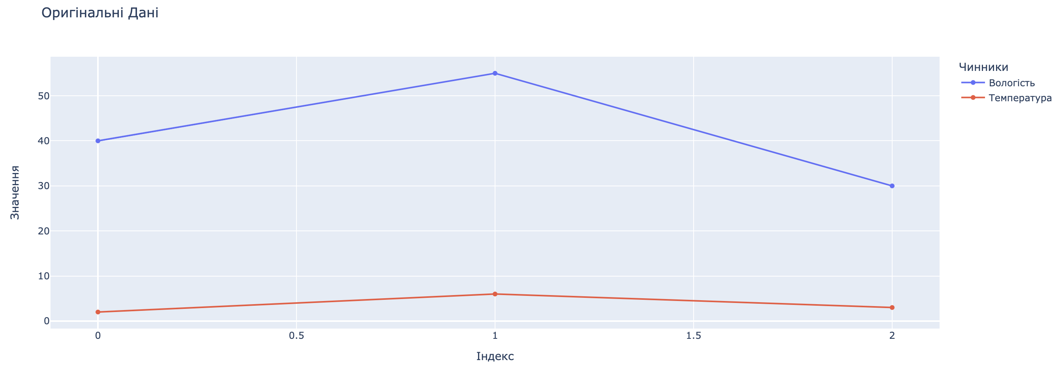
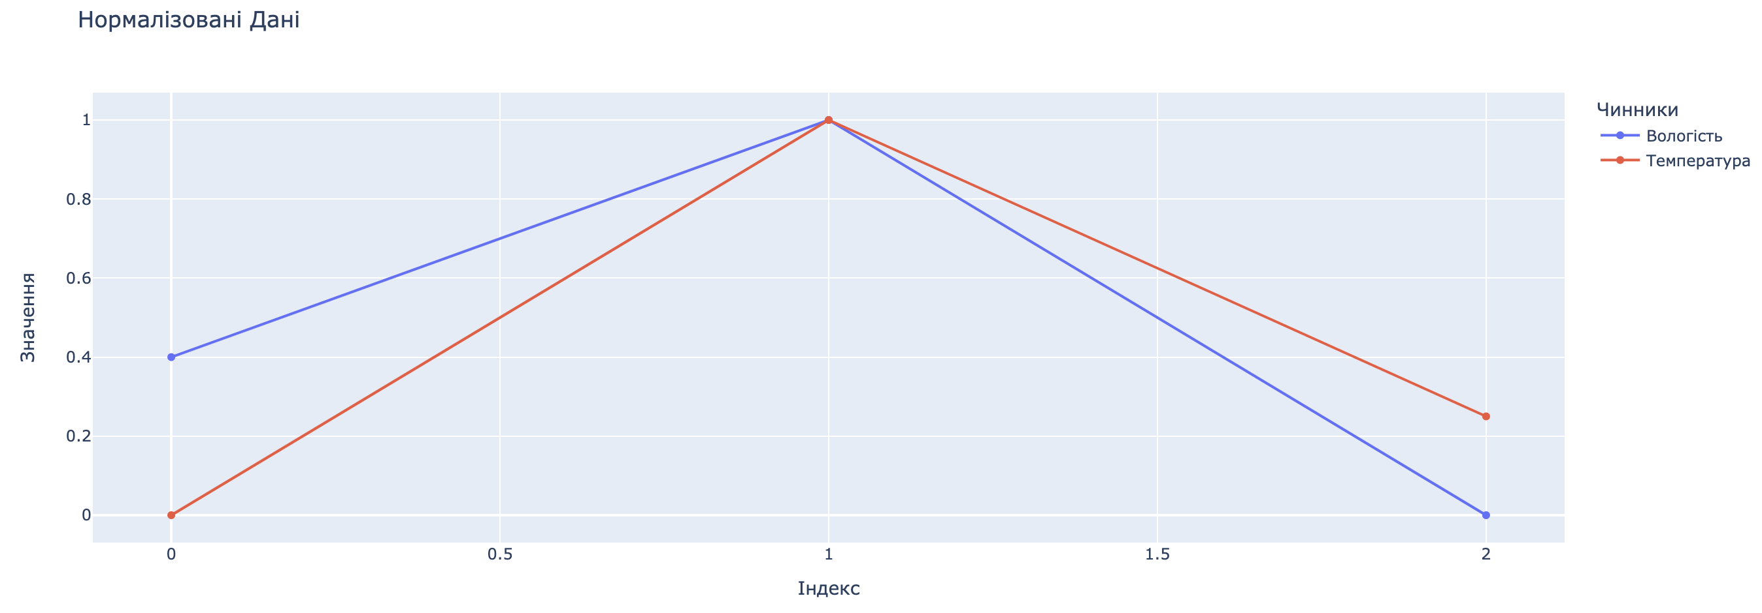
Нормалізація

Slide 10
Нормалізація

Slide 11
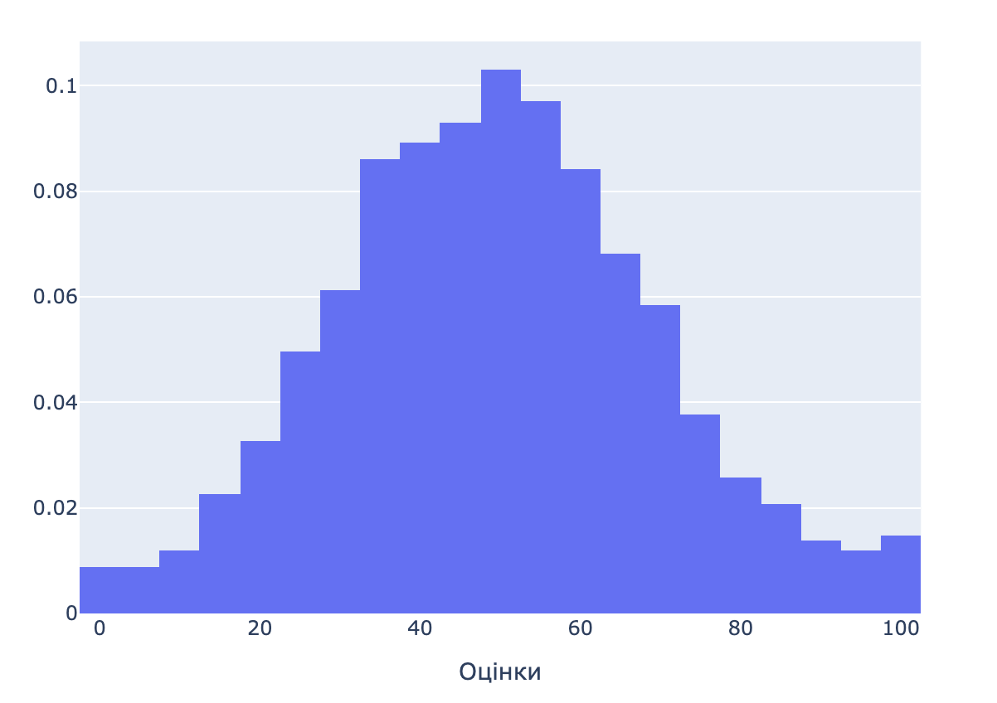
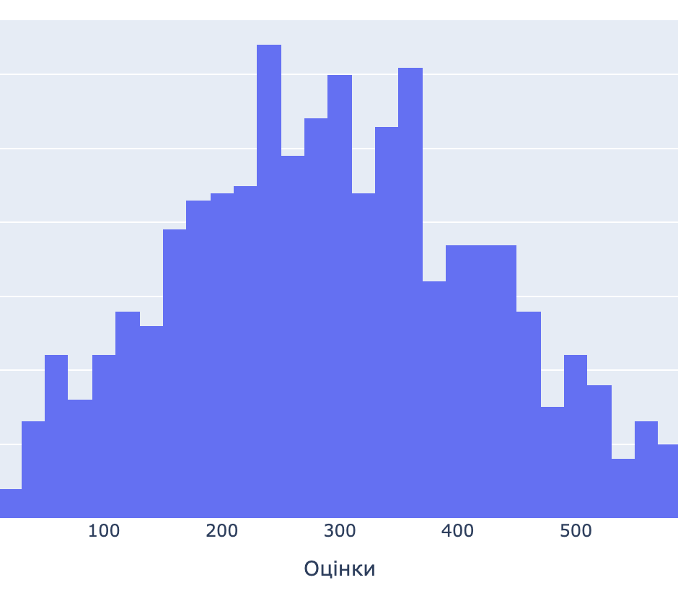
Стандартизація

Slide 12
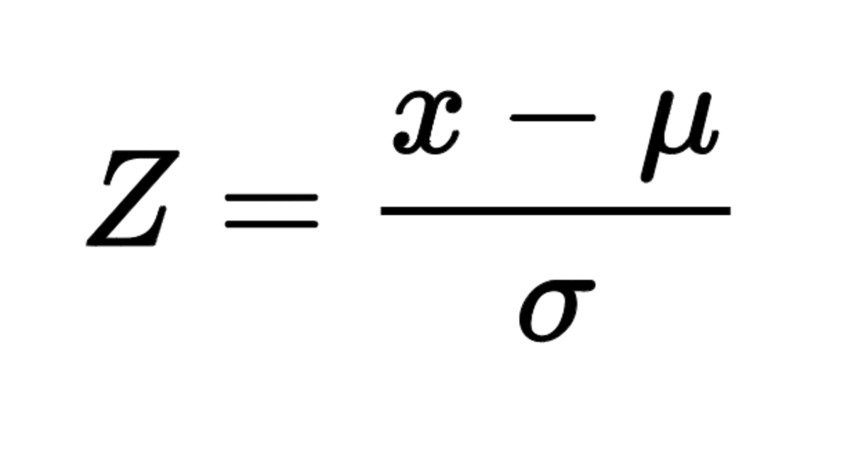
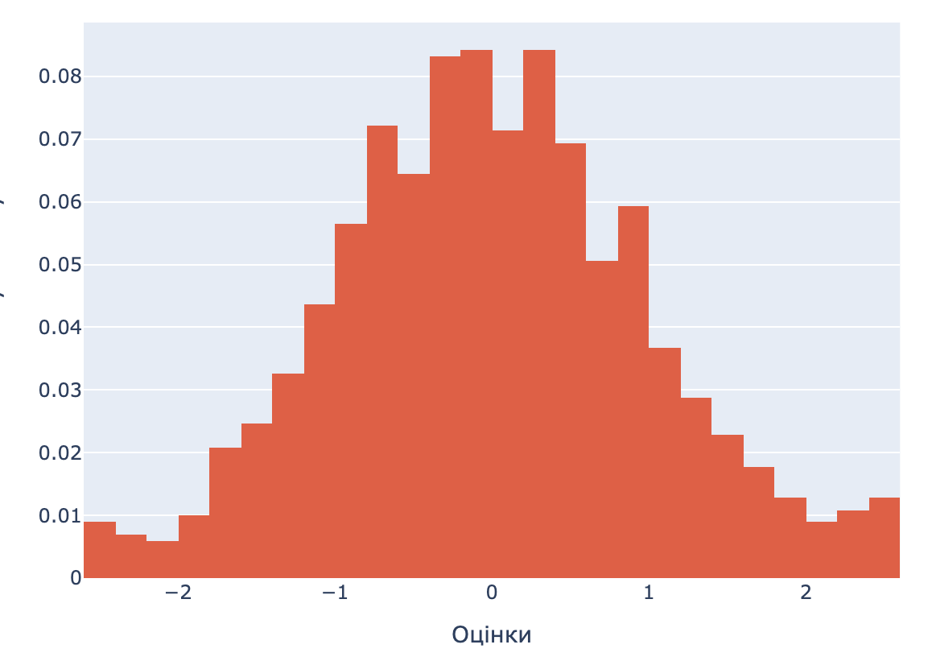
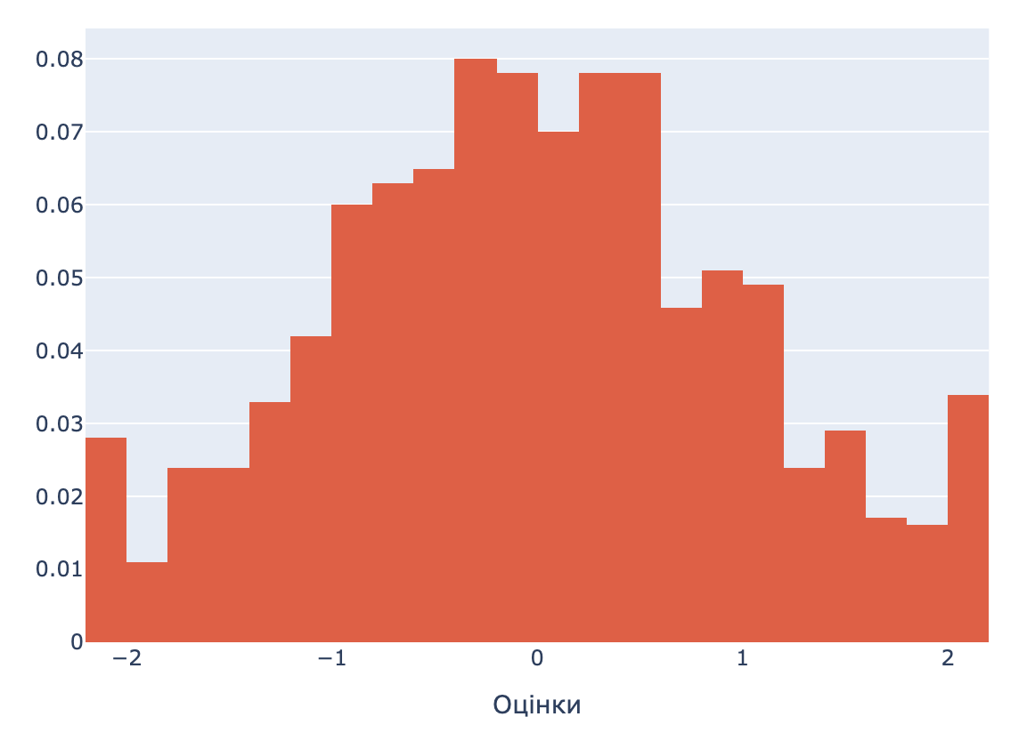
Стандартизація
= середнє значення (0)
= стандартне відхилення (1)

Slide 13
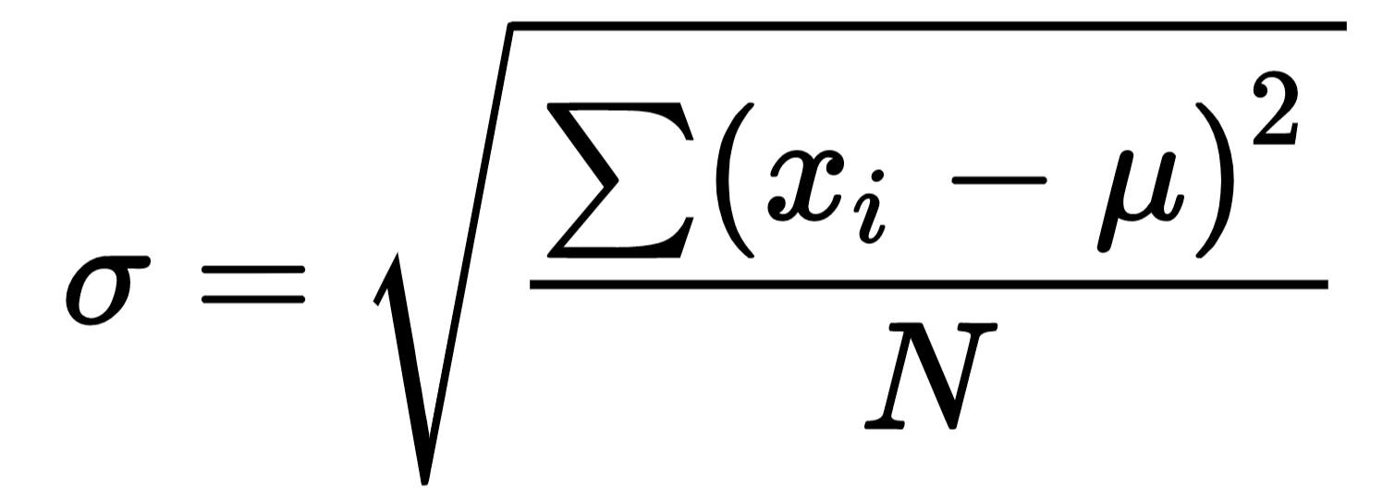
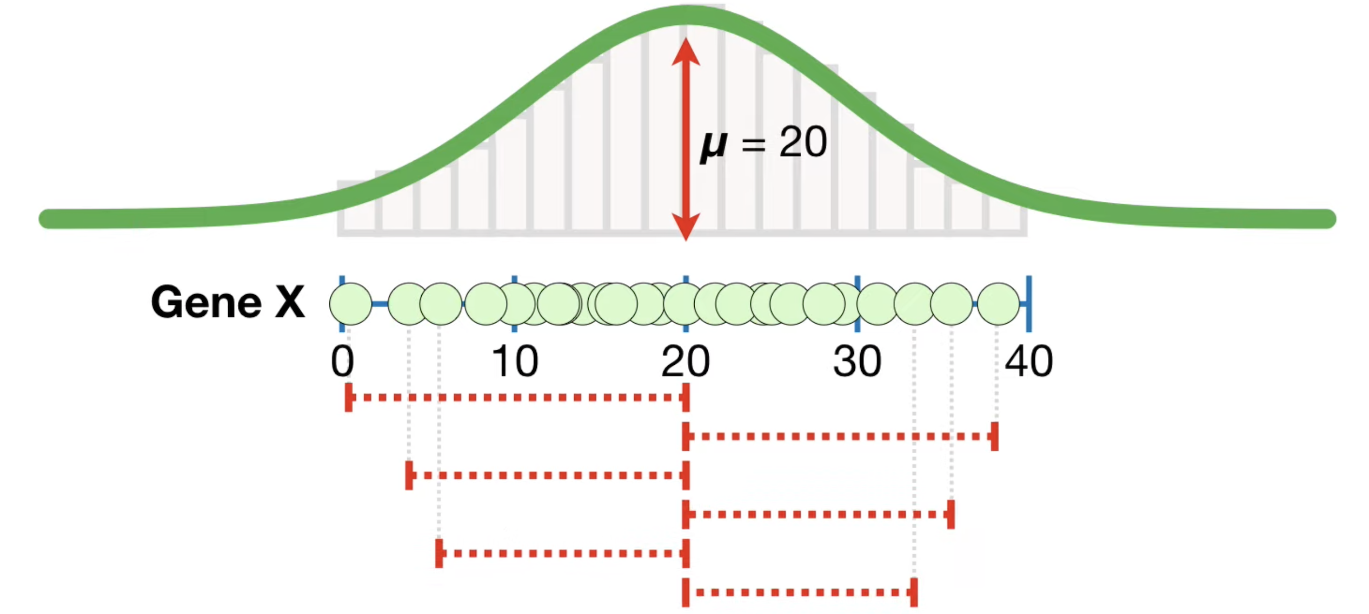
Стандартизація
= середнє значення (0)
= стандартне відхилення (1)
$Z$ = $\frac{10 − 20}{10}$ = $\frac{− 10}{10}=−1$

Slide 14
Стандартизація
= середнє значення (0)
= стандартне відхилення (1)

Slide 15
Засточування

Slide 16
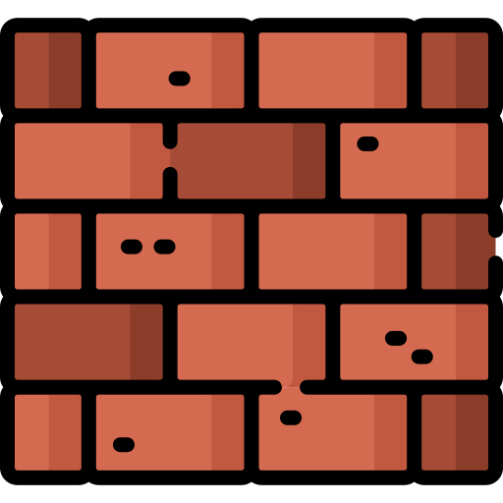
Приклад

Slide 17
Відстань 0 – 10 метрів
Звук 0 – 60 децибел

Slide 18
512px
512px
Повний видимий розмір = 512 х 512 = 262144 пікселі

Slide 19
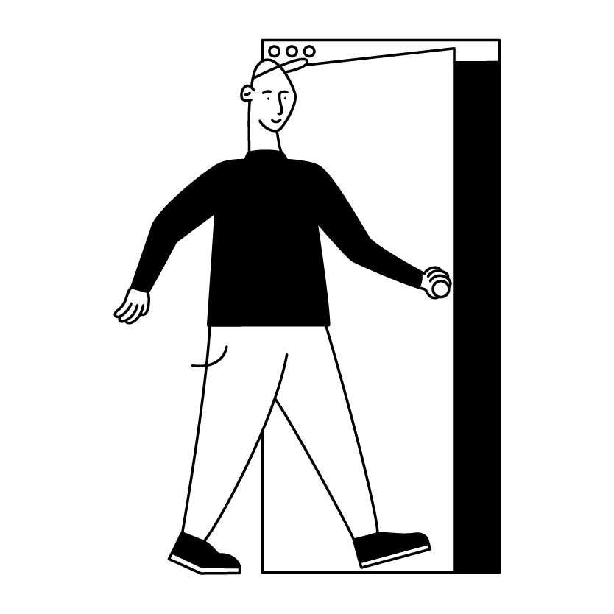
Дякую за увагу!
Питання?

